Slide 1

Demokraatlikud väärtused ja infoturve turbulentsel ajal
Krista Mulenok
EV kodanik
TLÜ Haapsalu kolledži magistrant
Eesti NATO Ühingu juhatuse esimees
NATO Ühingute katuseorganisatsiooni juhatuse liige
Kuldne Liiga MTÜ vanemaealiste võrgustiku koordinaator
Carolin Illenzeeri Fondi nõukogu liige

Slide 2

ETTEKANDE EESMÄRK
Rääkida demokraatlike väärtuste ja infoturbe olulisusest tänapäeva digiajastul, kus info levib kiiresti, aga samal ajal kerkivad ohtudeks valeinfo ja küberohud.

Slide 3
DEMOKRAATLIKUD PÕHIVÄÄRTUSED
Sõnavabadus
Õigus vabadele valimistele
Ligipääs usaldusväärsele teabele

Slide 4
DEMOKRAATIA OHUSTAJAD
Valeinfo ja desinformatsioon
Küberrünnakud
Autokraatlikud mõjutused

Slide 5
INFOTURVE JA KÜBERJULGEOLEK DEMOKRAATIA KAITSEL
Faktikontroll ja meediakirjaoskus
Küberhügieen
Küberkaitse programmid

Slide 6

Teadlikud kodanikud on demokraatia kaitsel võtmekohal !
Ole kriitiline info tarbija – kontrolli allikaid, ära usu sensatsioonilisi pealkirju
Tugevda oma küberhügieeni – kasuta tugevaid paroole, ära lange petukirjade ohvriks
Osale ühiskondlikus debatis vastutus-tundlikult – levita usaldusväärset infot
Toeta vaba ajakirjandust ja sõltumatuid meediaväljaandeid

Slide 7
Eesti NATO Ühingu roll
Julgeoleku- ja küberkaitsealane haridus.
Noorte ja kodanikuühiskonna kaasamine.
Kaitse ja küberjulgeoleku teadlikkuse tõstmine.
Küberkaitse ja desinformatsiooniga võitlemine.

Slide 8

MEIE
HARIDUS-
PROGRAMMID
Koolikülastused, seminari ja konverentsid
NATO noorsaadiku programm
Küberkaitse teadlikkuse tõstmine ja valikkursus gümnaasiumis
Üle-Euroopaline küberkaitsevõistlus (ECSC)

Slide 9

Kuidas Eesti NATO Ühing aitab kaitsta demokraatlikke väärtusi?
Teadlikkuse tõstmine: pakkudes usaldusväärset infot
Küberhügieeni haridus: küberkaitse valikkursus, õppematerjalid
Desinformatsioonivastane töö: meediakirjaoskuse edendamine

Slide 10
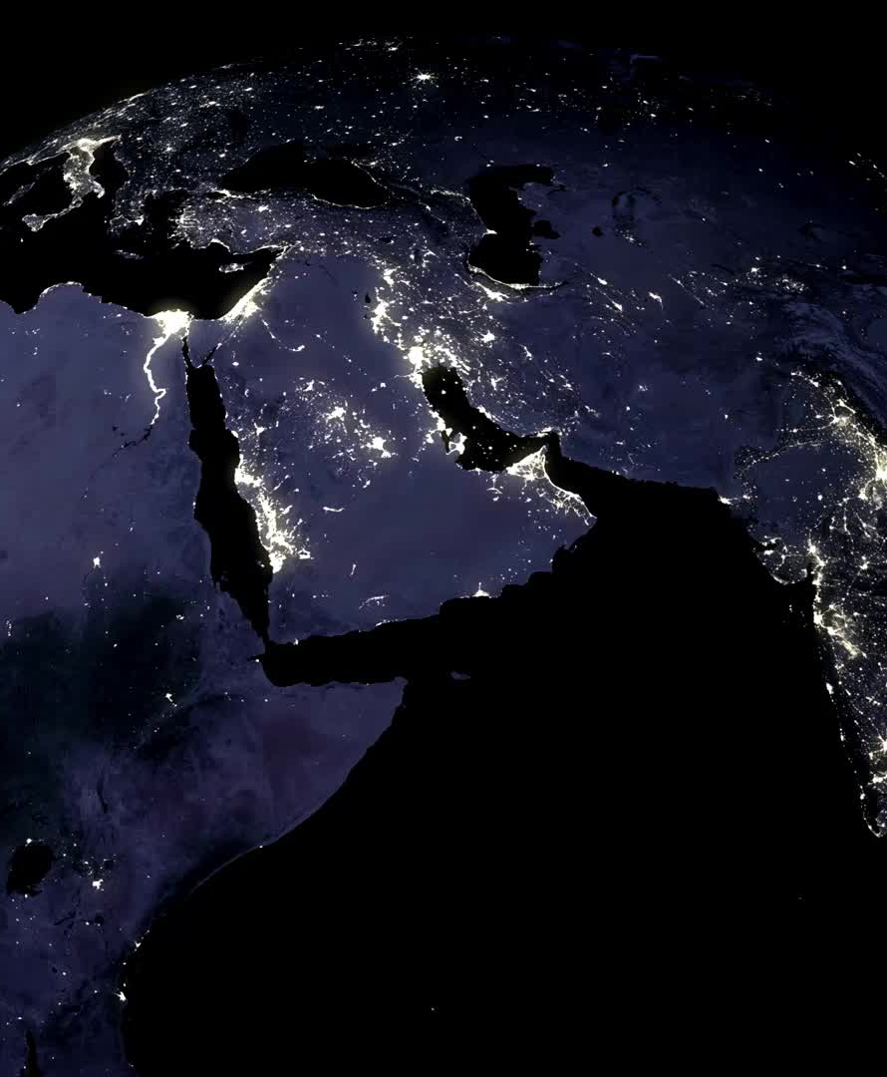
Suur tänu tähelepanu eest!
Koduleht: www.eata.ee
Sotsiaalmeedia:
Facebook: Eesti NATO Ühing (EST)
Estonian Atlantic Treaty Association (ENG)
Instagram: eestinato
YouTube: Eesti NATO Ühing
TikTok: eestinatoyhing
X: @EstonianATA

